Slide 1
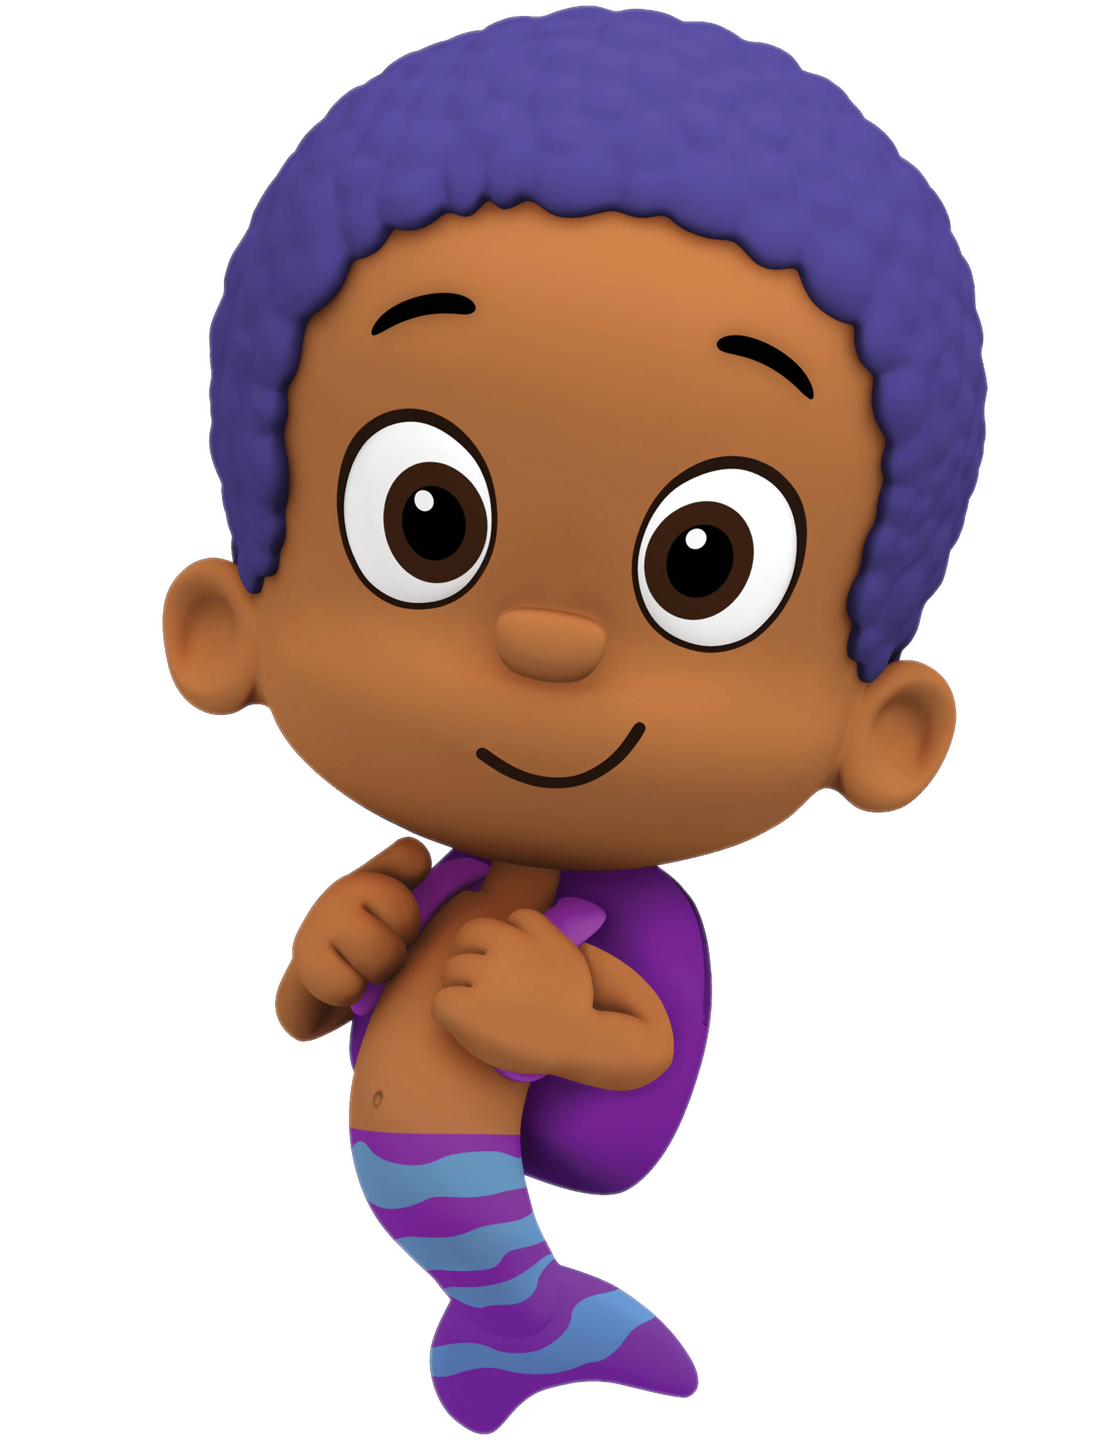
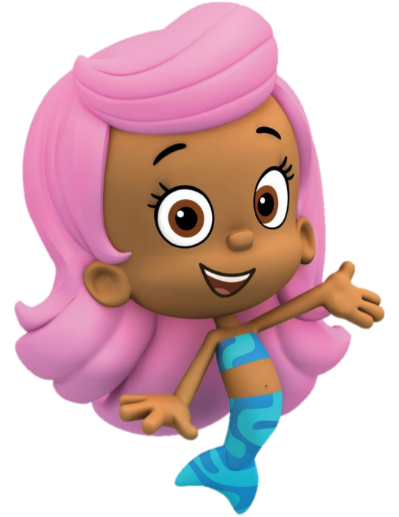
¡FELIZ CUMPLEAÑOS!
LIAM
Ven acompañame a celebrar…
Mis 6 añitos
¡Será un día Divertido!
Te espero el dia Sábado 5 de Octubre desde las 3:00pm en el local comunal San Martin.
www.megaidea.net

